Slide 1
DİDİM DEVLET HASTANESİ’NİN HIMSS STAGE-6 RE-VALİDASYON SÜRECİNDE KARAR DESTEK SİSTEMLERİNİN HAZIRLANMASINDA KARŞILAŞILAN GÜÇLÜKLER OP.DR.ETHEM BİLGİÇ BAŞHEKİM EYLÜL 2022

Slide 2
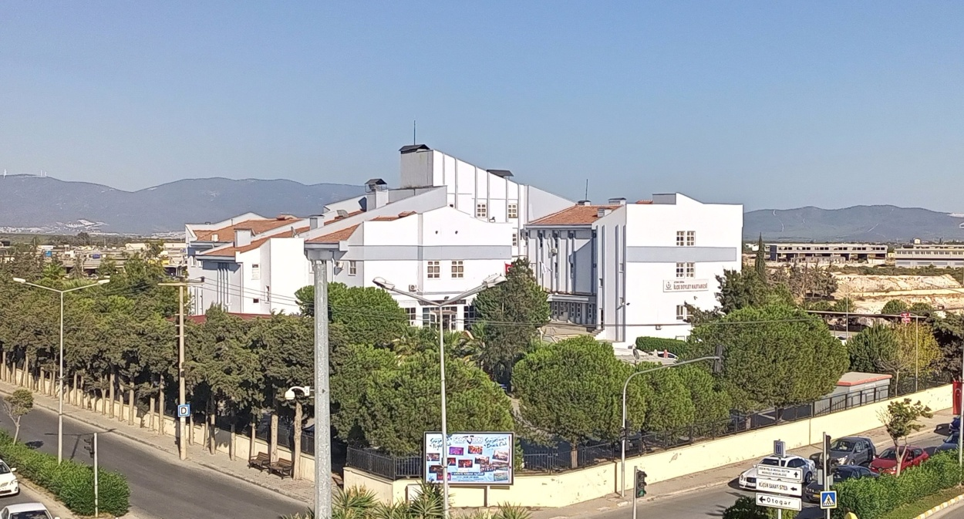
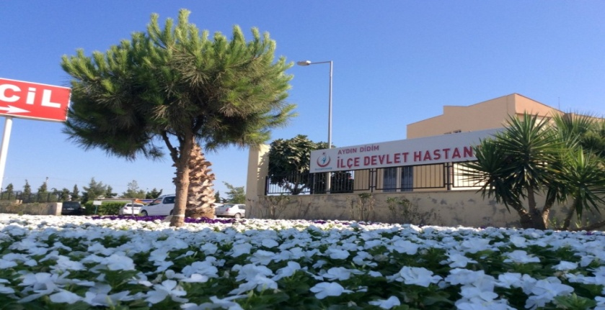
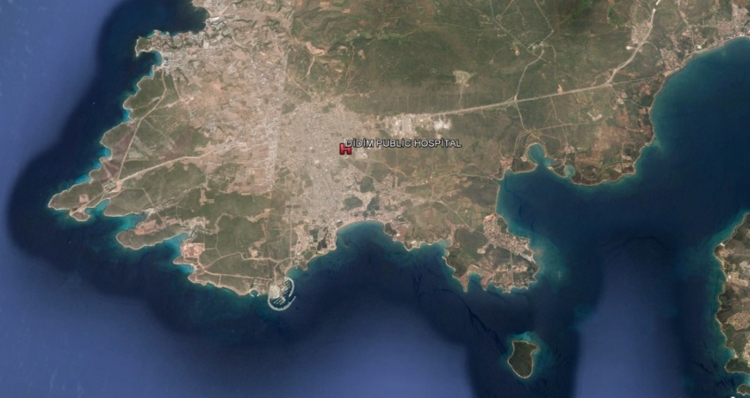
DİDİM DEVLET HASTANESİ

Slide 3
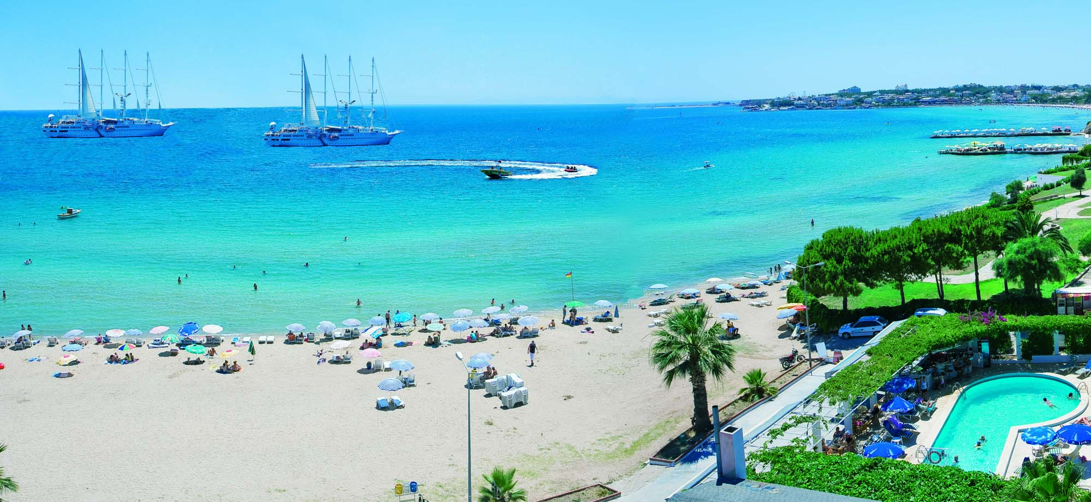
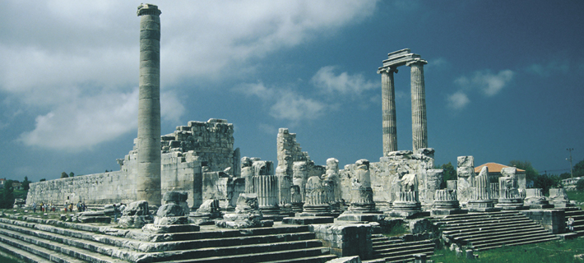
DİDİM DEVLET HASTANESİ
MEDUSA-ALTINKUM-APOLLON TAPINAĞI

Slide 4
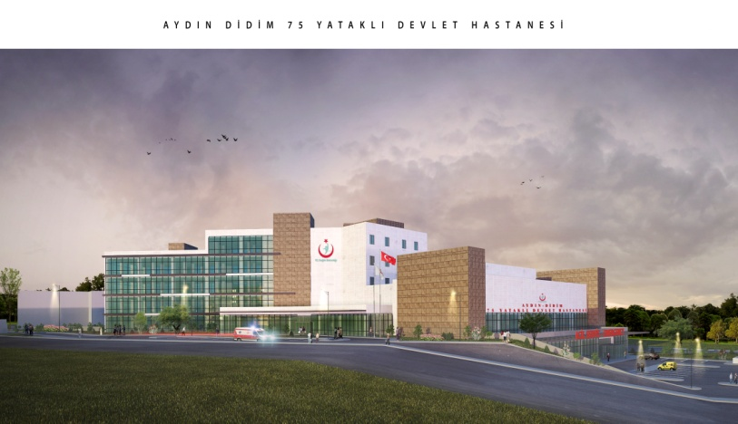
DİDİM DEVLET HASTANESİ
32.900 m2 arsa alanı içerisinde 8.200 m2 kapalı alana sahip Didim Devlet Hastanemizin 1989 yılında dönemin Aydın Valisi Recep YAZICIOĞLU tarafından atılan temel ile başlanmış uzun süren inşaat 2001 yılının sonlarında tamamlanmıştır.
Hastanemiz 2001 yılının Ekim ayında fiili olarak 01.03.2002 tarihinde resmi olarak hizmete girmiştir.
Geçen yıllar içerisinde artan nüfusun sağlık ihtiyacının karşılanması amacıyla mevcut 75 yataklı hastaneye ek olarak 75 yataklı yeni ek bina ihalesi yapılmış ve Mayıs 2021 yılında sözleşmesi yapılmış olup yaklaşık 2 yıl içerisinde tamamlanması öngörülmektedir.

Slide 5
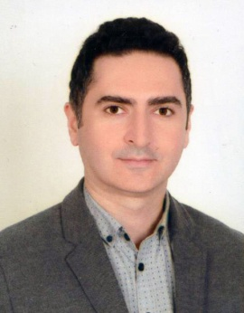
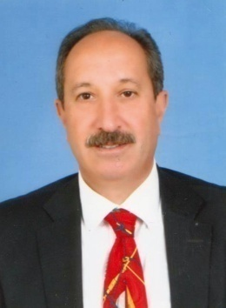
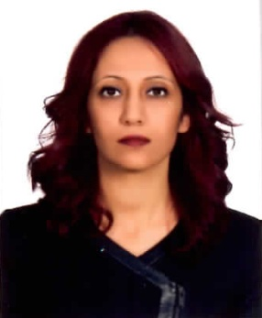
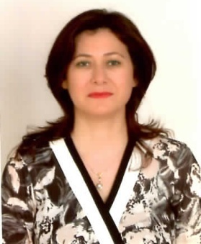
DİDİM DEVLET HASTANESİ
YÖNETİM KADROMUZ
BAŞHEKİM
Op.Dr.Ethem BİLGİÇ
Başhekim Yardımcısı
Dr.Halil AKIL
İdari Mali İşler Müdürü
Meral BİLİR
Sağlık Bakım Hizmetleri Müdürü
Şerife EGE

Slide 6
2021 HIMSS STAGE-6 RE-VALİDASYON HAZIRLIKLARI
2017 yılı Ağustos ayında almaya hak kazandığımız HIMSS Stage 6 belgesinin geçerlilik süresi 2020 yılı Ağustos ayında sona ermiştir. HIMSS Stage 6 kriterlerinin hem belgelendirme sürecinde hem de daha sonraki süreçte hastanemizin hem işleyişine hem de dijital hastane kültürünün tüm çalışanlar tarafından benimsenmesine çok büyük katkılar sağlamıştır.
Sağlık Bakanlığı ve hastane politikalarımız doğrultusunda bu sürecin devam ettirilmesi benimsendiğinden re-validasyon sürecinin başlatılması ve HIMSS Stage 6 belgesinin yenilenmesi kararı alınmıştır.
Ancak 2020 yılı Ağustos ayında HIMSS Türkiye ile yapılan görüşmelerde Pandemi sürecinin re-validasyon sürecini olumsuz etkilemesinden dolayı re-validasyon sürecimizi ertelemiştir. Görüşmelerde pandemi sürecinde re-validasyonun saha ziyareti şeklinde değil online olarak yapılacağı bildirildiğinden bu sürece uygun çalışmalar yapılmıştır.
Didim Devlet Hastanesi

Slide 7
2021 HIMSS STAGE-6 RE-VALİDASYON HAZIRLIKLARI
.
2021 HIMSS re-validasyon sürecimizde aşağıda belirtilen hazırlıklar yapılmıştır
1-2021 Re-validasyon için HIMSS hazırlık komitemiz oluşturulmuştur.
2-SBYS sorumlu firması ile görüşme sağlanarak teknik destek altyapımız oluşturulmuştur. Yazılım ve donanım destek amaçlı SBYS yazılım firmasından tam zamanlı teknik personel talep edilmiştir.
3-Bilişim alt yapısında tespit edilen eksikler SBYS yazılım firmasına bildirilerek giderilmesi sağlanmıştır.
4-Hastanemiz donanım eksiklikleri tespit edilerek giderilmesi sağlanmıştır.
5-Re-validasyon için yatak sayımızın en az %50 si denetim için hazırlanması istenirken biz tüm yataklı servislerin denetim için hazırlanması sağladık.
6-HIMSS Re-validasyon yeterlilik kriterleri için komite üyeleri ile toplantılar yaparak süreç değerlendirmesi ve kontroller yapılmıştır.
7-Re-validasyon sürecinde istenilen sunumlar ve video görüntüleri HIMSS danışmanları kontrolünde hazırlanmıştır.
Didim Devlet Hastanesi

Slide 8
KARAR VERME SÜRECİ
KARAR VERME PROSEDÜRÜ:
Kurumumuz bir Kamu kuruluşudur. Faaliyetleri,iş ve işlemlerinin yürütülmesi yürürlükte olan mevzuata göre yapmaktadır. Faaliyetlerini yürütürken alınacak kararlar hem yatay hem de dikey bürokratik hiyerarşi içerisinde gerçekleşmektedir.
KARAR VERME PAYDAŞLARIMIZ:
Kurum dışı karar verme süreci sıralı amirlerin onaylarına müteakip gerçekleşmektedir. Kurum içi kararlar ise konunun özelliğine göre çalışanların da katılımı ile alınmaktadır.
ÇALIŞANLARIN KARAR VERME SÜRECİNE KATILIMI:
Kurum içi ve kurumun iş ve işlemlerini ilgilendiren kararların alınmasında çalışanların da katkısı olmaktadır. Bu katkı karar alma yetkisi olan komisyonlar aracılığı ile olmaktadır. Mevzuat gereği yada ihtiyaca binaen kurulan bu komisyonlara kadrosuna, görevine ve mesleki yeterliliğine göre görevlendirmeler yapılmaktadır. Ayrıca komisyon dışındaki çalışanlar da öneri ve taleplerini sözlü ve yazılı olarak hastane idaresine iletebilmekte ve karar alma sürecine dahil olmaktadırlar.
Didim Devlet Hastanesi

Slide 9
KARAR DESTEK SİSTEMLERİ HAZIRLIK AŞAMALARI
Öncelikle hekimlerimiz ve sahada çalışan arkadaşlarımızla planlı toplantılar yaptık. Toplantılarda süreç kontrolü yapılarak eksikler ve tamamlanan maddeler üzerinde karşılıklı görüş alışverişinde bulunulmuştur.
Karar destek sistemleri nedir ,çalışma sistemi nedir, sistem tarafından nasıl tetiklenir , sağlık hizmeti sunumuna ve çalışanlarımıza nasıl kolaylıklar getirir tüm bunları belirledik ve komisyonla paylaştık.
Yazılım Firması ile iletişime geçerek KDS’lerin HBYS üzerinde tanımlamalarını yaptık.
KDS’ler kullanılmaya başlamadan önce öncelikle kullanacak olan birim sorumlularına daha sonra çalışanlara KDS’nin SBYS sisteminde nasıl kullanılacağı anlatıldı.
Didim Devlet Hastanesi

Slide 10
KARAR DESTEK HAZIRLANMASI HEKİM KDS
Sahadan gelen talepler doğrultusunda KDS’ler hazırlamaya başladık. KDS’lerin hazırlanmasında Sağlık Bakanlığı’nca hazırlanan KDS örnekleri ve Hekimlerimizce (özellikle nöroloji uzmanı) hazırlanan taslaklar kullanılmıştır.
Nöroloji uzmanımız ile beraber İnme de TPA kullanımı hakkında KDS hazırlamaya başladık.
SBYS Yazılım Firması ve Bilgi işlem ekibimizle KDS’leri oluşturduk.
Didim Devlet Hastanesi

Slide 11
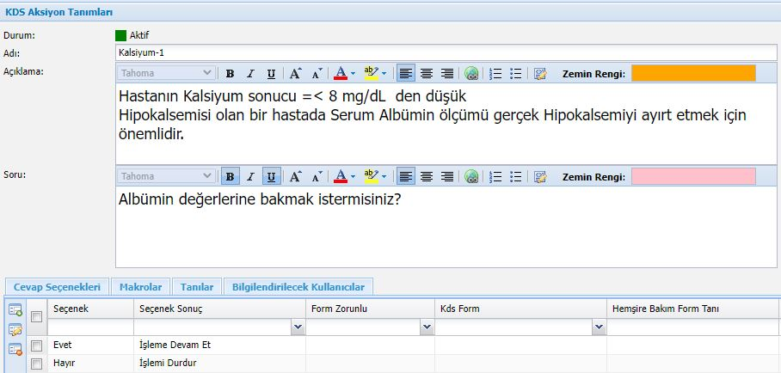
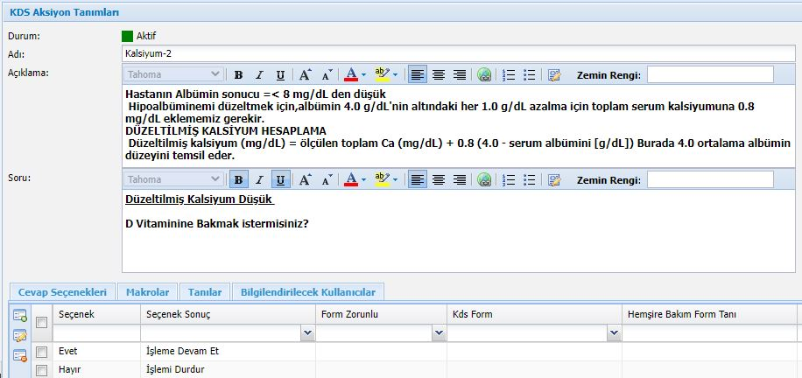
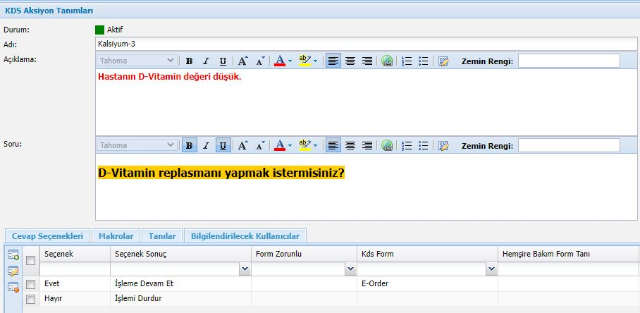
KARAR DESTEK HAZIRLANMASI HEKİM 3.SEVİYE KDS
Didim Devlet Hastanesi

Slide 12
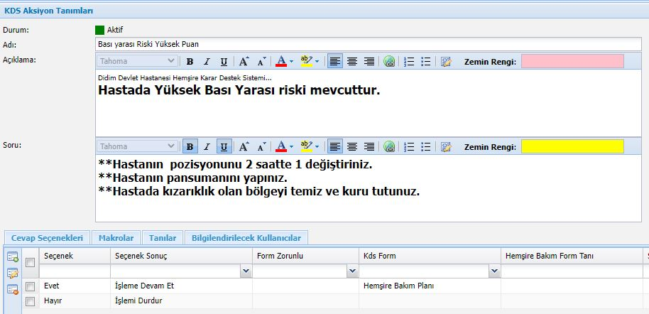
KARAR DESTEK HAZIRLANMASI HEMŞİRE KDS
Serviste görev yapan hemşire arkadaşlarımızla 2. seviye KDS hazırlamaya başladık.
SBYS Yazılım Firması ve Bilgi işlem ekibimizle KDS leri oluşturduk.
ÖRNEK KDS
Didim Devlet Hastanesi

Slide 13
KDS HAZIRLIKLARINDA KARŞILAŞILAN ZORLUKLAR VE ÇÖZÜMLERİMİZ
1-Uzman hekim kadro sayının az olması (çoğu branşta tek hekim bulunması)
2-Hbys yazılım firmasının daha önce Web-HBYS kullanarak HIMSS validasyonu yapmaması,
3-KDS mantığının hem personele hem de yazılım firmasına anlatılması
4-Pandemi sürecindeki olumsuzluklar
5-Çoğu branşta tek hekim bulunması , hastanemizin turizm bölgesi hastanesi olması ve özellikle poliklinik hizmetlerimizin yoğunluğu sebebiyle hekimlerimizin KDS hazırlama sürecine aktif katılamamaları
6-Sosyal mesafe nedeniyle toplantıların verimli yapılamaması,
7-75 yataklı C sınıfı hastane olmamız sebebiyle vaka analizi ve KDS tespiti konusunda sıkıntılar çektik.
8-Hastanemizde %65 oranında milli işletim sistemi PARDUS kullanması sebebiyle KDS’lerin sistem üzerinden tetiklenmesinde sıkıntılar çektik.
9-KDS hazırlanması kurum personelince yapılmış olup herhangi bir hizmet alımı yapılmamıştır.
Didim Devlet Hastanesi

Slide 14
HASTANEMİZDE AKTİF KULLANILAN KDS ALGORİTMALARI
HEMŞİRE KDS DURUMU |  |  | HEKİM KDS DURUMU
SIRA NO | ÜRÜN ADI |  | SIRA NO | ÜRÜN ADI
1 | Ağrı tanılama |  | 1 | Albumin düşüklüğü kds
2 | Bası yarası pozisyon değişikliği |  | 2 | D-vitamini düşüklüğü (3.Derece kds)
3 | Bası Yarası Riski Düşük Puan |  | 3 | Glukoz (HİPOGLİSEMİ) KDS
4 | Bası yarası riski Yüksek Puan |  | 4 | Kalsiyum düşüklüğü kds
5 | Düşme Düşük Risk |  | 5 | Potasyum düşüklüğü kds
6 | Düşme Yüksek Risk |  | 6 | Trombolitik tedavi kds
7 | Hipotansiyon
8 | Hipotermi
9 | Saturasyon Düşüklüğü
10 | Hemşire Şikayet KDS
11 | Üriner Katater Bakımı
12 | Yetişkin Nöbet
13 | Yüksek Ateş
14 | Hipertansiyon
Didim Devlet Hastanesi

Slide 15
TEŞEKKÜR EDERİM.
Didim Devlet Hastanesi

